Slide 1


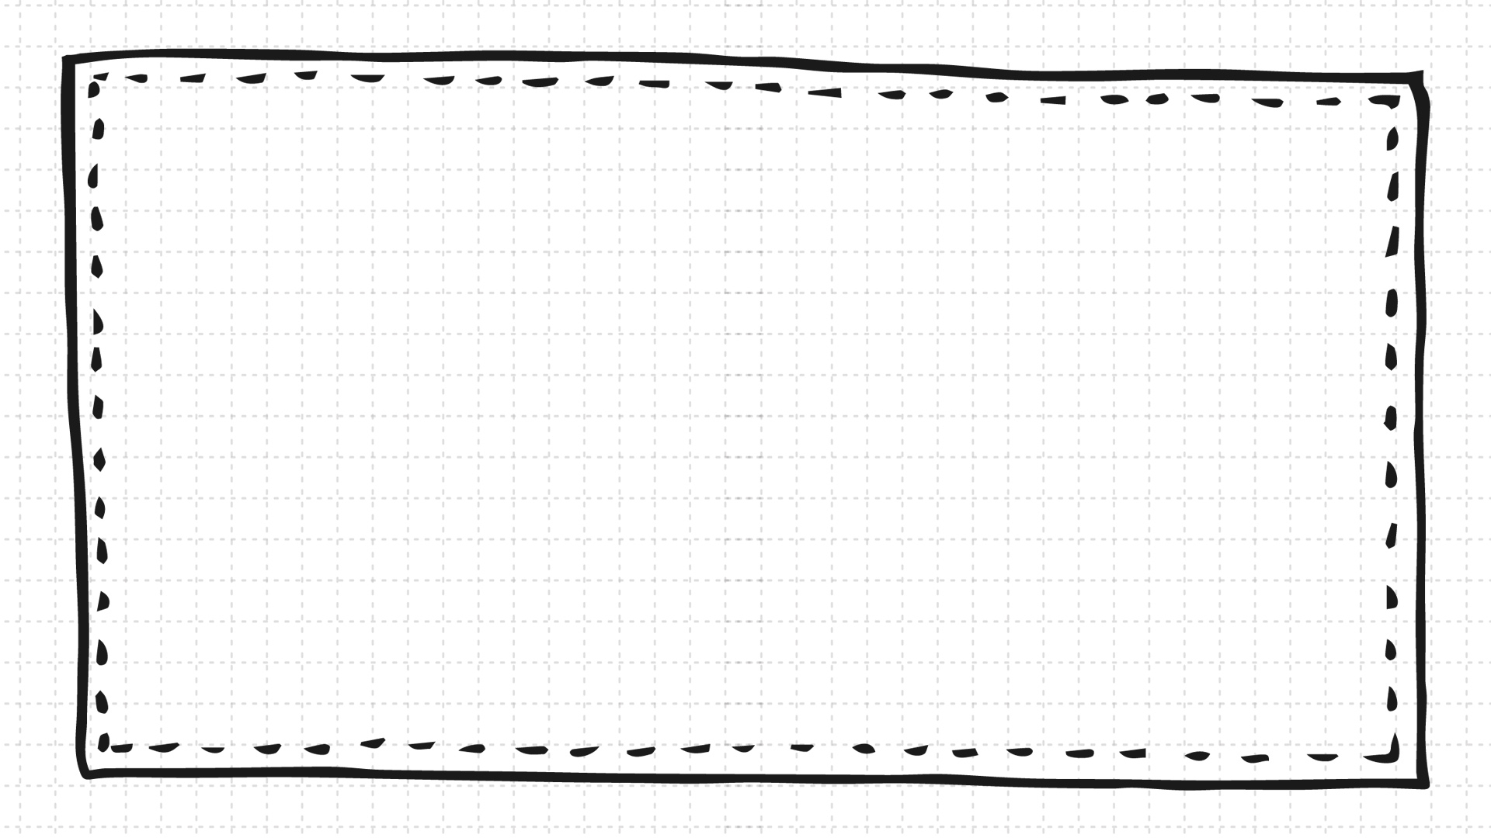


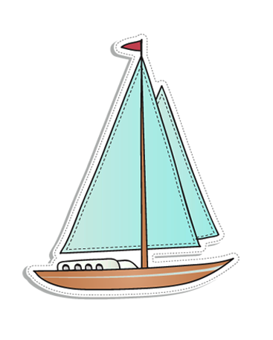

TRƯỜNG TIỂU HỌC SÀI ĐỒNG
MĨ THUẬT LỚP 2
CHỦ ĐỀ: ĐẠI DƯƠNG MÊNH MÔNG
GV:

Slide 2
TRƯỜNG TIỂU HỌC SÀI ĐỒNG
Bài 1: bầu trời và biển (Tiết 2)

Slide 3

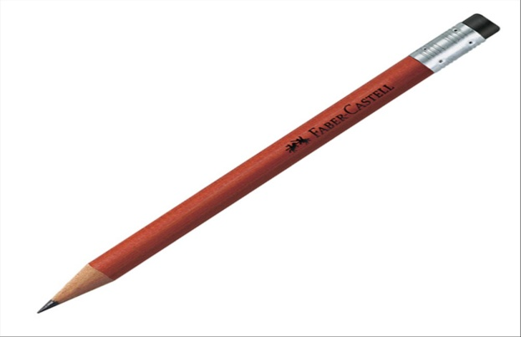
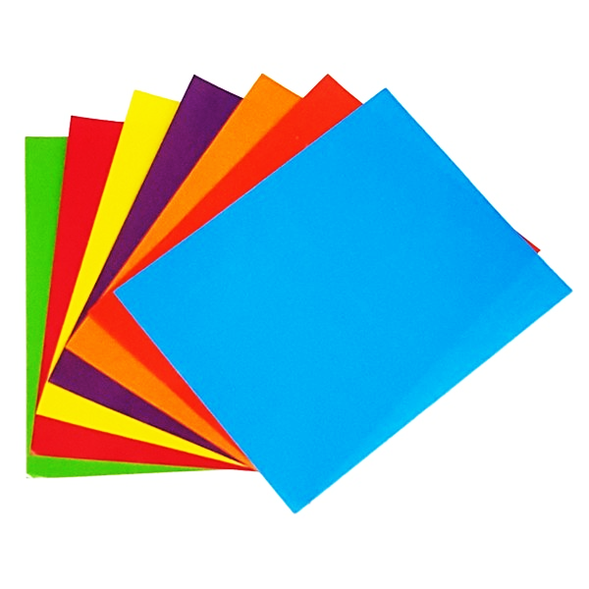

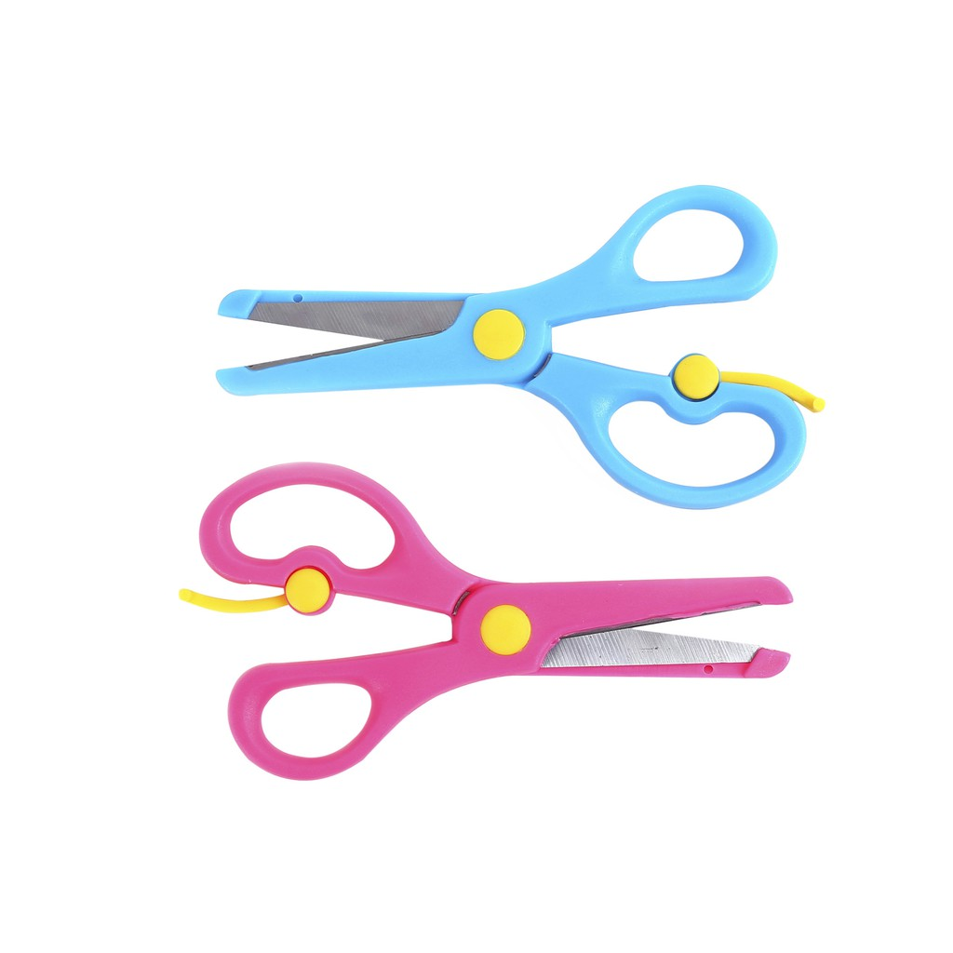
Đồ dùng học tập

Slide 4
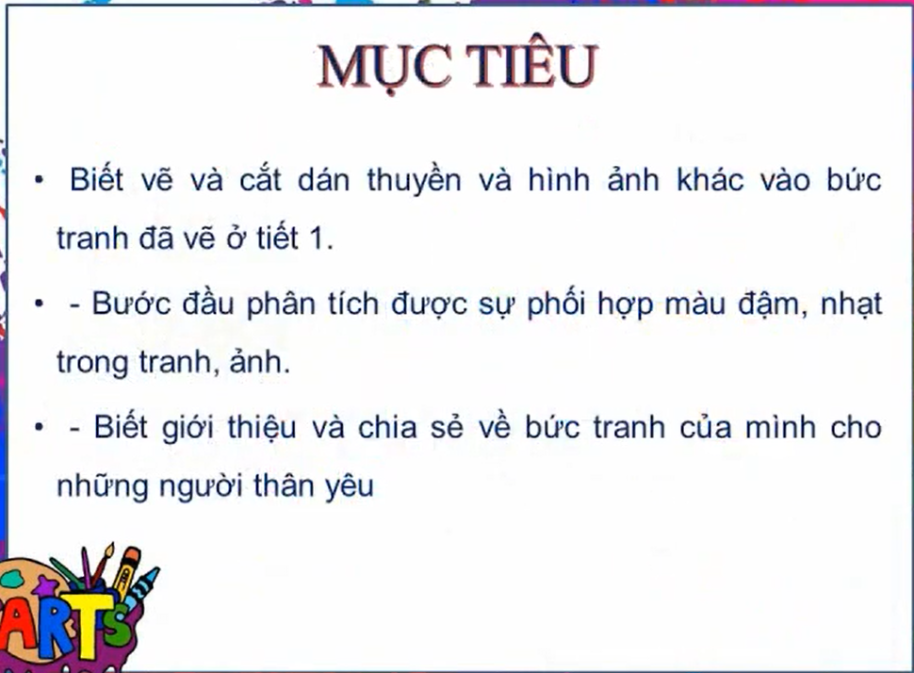
MỤC TIÊU

Slide 5
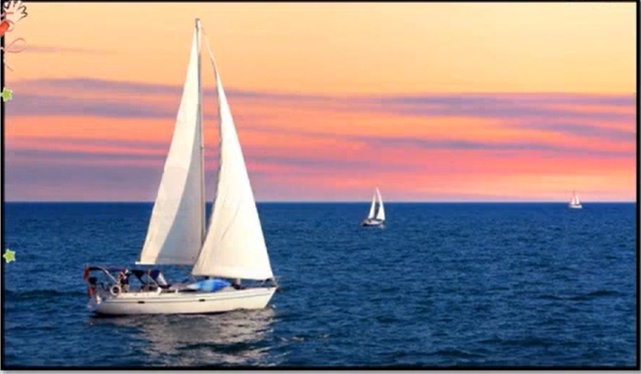
KHÁM PHÁ
- Trong ảnh có những hình ảnh nào?
- Màu sắc trong ảnh như thế nào?

Slide 6

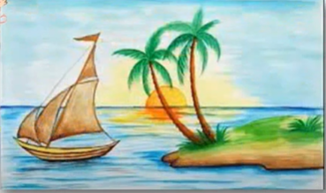
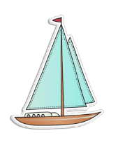

Quan sát tranh
- Màu sắc trong tranh có giống trong tự nhiên không?
- Nhận xét màu sắc trong tranh?

Slide 7
Thiên nhiên xung quanh chúng ta rất đẹp. Màu sắc rất phong phú và đa dạng.
Hình ảnh những chú chim bay cùng những con thuyền trên mặt biển đã làm cho bức tranh thêm phong phú và sinh động hơn

Slide 8
Kiến tạo
Kiến thức – kĩ năng

Slide 9
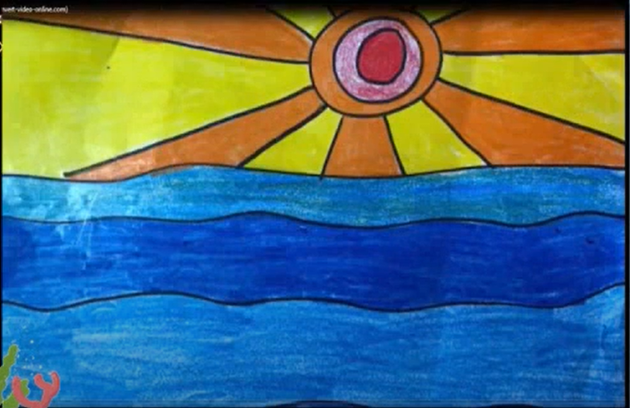
Cách thực hiện
- Để cho bức tranh thêm đẹp hơn ta nên vẽ thêm hình ảnh nào ?

Slide 10
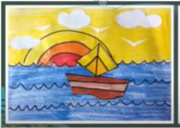
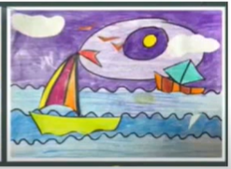
- Em thấy bức tranh nào đẹp hơn? Vì sao?
1
2

Slide 11
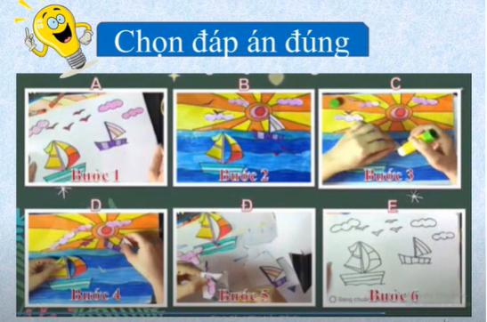
Chọn đáp án đúng

Slide 12
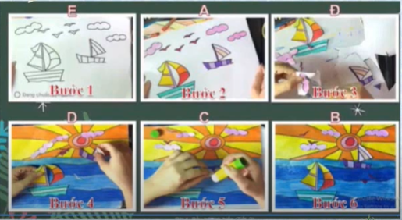
Chọn đáp án đúng

Slide 13
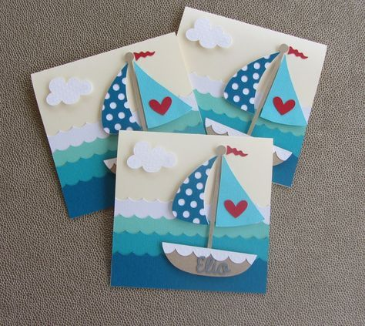
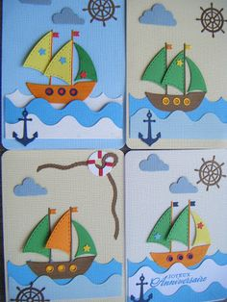
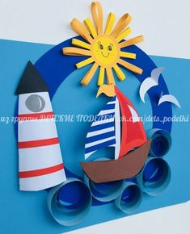
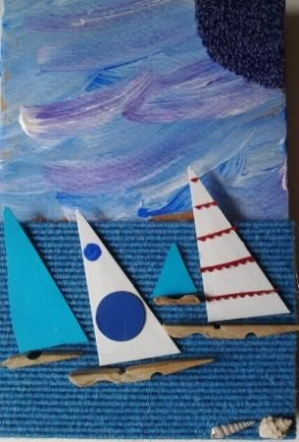
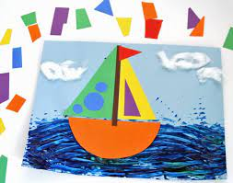
Bài vẽ tham khảo

Slide 14
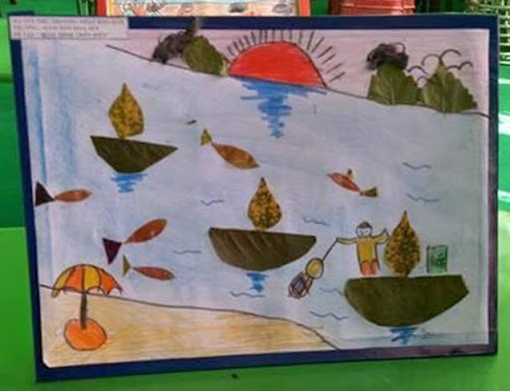
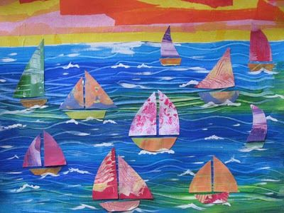
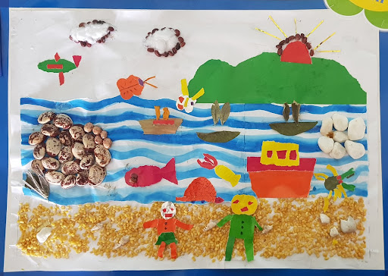
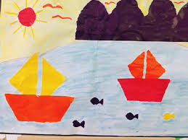
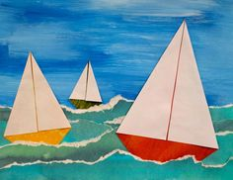
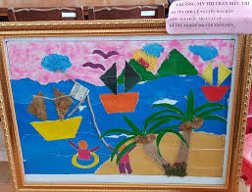
Bài vẽ tham khảo

Slide 15
Luyện tập – Sáng tạo
Em hãy vẽ, cắt dán và trang trí thêm thuyền buồm, các hình ảnh khác vào bức tranh bầu trời và biển ở tiết trước theo ý thích

Slide 16
Phân tích đánh giá
• Em ấn tượng với sản phẩm nào? Vì sao? • Sản phẩm của bạn có những màu nào là màu nhạt? • Những màu nào được cho là màu đậm? • Sản phẩm mang đến cho em cảm giác gì về thời tiết? • Em thích nhất chi tiết nào ở sản phẩm của mình, của bạn?

Slide 17

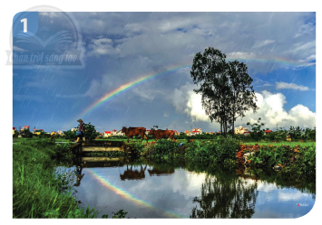
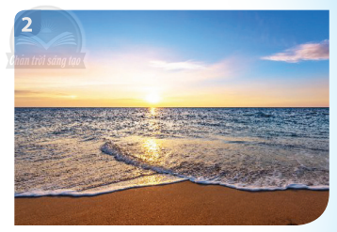
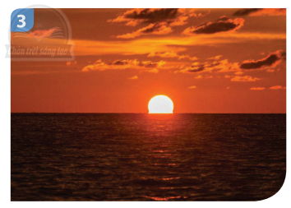
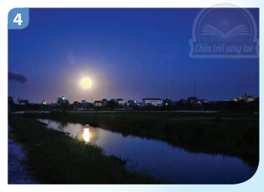

Vận dụng – Phát triển
Tìm hiểu màu đậm, màu nhạt trong tự nhiên
• Những khi trời sắp mưa, khung cảnh thường có màu như thế nào? • Màu sắc, đậm, nhạt trong thiên nhiên cho ta cảm giác thế nào về thời gian trong ngày? • Bức ảnh nào cho ta cảm giác nhiều màu nhạt? • Bức ảnh nào có màu đậm, màu nhạt xen kẽ?
Ghi nhớ
Đậm nhạt của màu sắc có thể diễn tả được thời gian trong tranh, ảnh.

Slide 18
Tiết học đến đây là kết thúc.
Xin chào tạm biệt và hẹn gặp lại các con ở buổi học sau!
Thank you

